Slide 1


AMIF en ISF
Stand van zaken
Hein Koller
Hoofd Bureau Verantwoordelijke Autoriteit
Directie Regie Vreemdelingenketen
Directoraat-Generaal Vreemdelingenzaken
Ministerie van V&J

Slide 2

DGVZ
DGVZ
Directeur-Generaal Vreemdelingenzaken
Jan-Kees Goet
Directie Migratiebeleid
Directie Regie Vreemdelingenketen
Internationale coördinatie
Projectdirectie Hoge instroom
Platform Opnieuw
Thuis

Slide 3




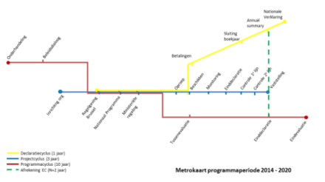

DRV
Ketensturing
Ketenvoorzieningen & Keteninformatisering
Verantwoordelijke Autoriteit
Bedrijfsvoering &
Control

Slide 4
Waar staan we? periode 2014-2020
Subsidieregeling gepubliceerd
Call 2015
95 Aanvragen
Selectieprocedure en verlening van 37 projecten
Informatiebijeenkomst
AMIF en ISF in Uitvoering
Aanpassing subsidieregeling

Slide 5
Europees Perspectief
Nationale enveloppes gelijk gebleven
Aanvullende EU middelen in direct management (ca 700 mln)
Noodfonds (oa Griekenland €181 mln)
Directe bijdrage aan NGO’s
O.a.
UNHCR
Rode Kruis
OXFAM
Artsen zonder Grenzen
Commitment Europese Commissie

Slide 6
AMIF verleningen
Asiel Opvang
14 aanvragen € 18,8 mln
10 toegende projecten € 14,9 mln
Integratie
58 aanvragen € 42,4 mln
7 toegekende projecten € 9,2 mln
Terugkeer
12 aanvragen € 18,7 mln
9 toegekende projecten € 17,4 mln

Slide 7
ISF verleningen
11 aanvragen ingediend
11 projecten verleend € 24.1 mln
Speciale verleningen
5 Specific Actions € 26,9 mln
Noodfonds AMIF ’14/’15 € 5,6 mln

Slide 8

Call 2017 en verder
Opening call februari 2017
Uitgangspunten/regelgeving voor call najaar 2016
Website AGSZW

Slide 9


